Slide 1
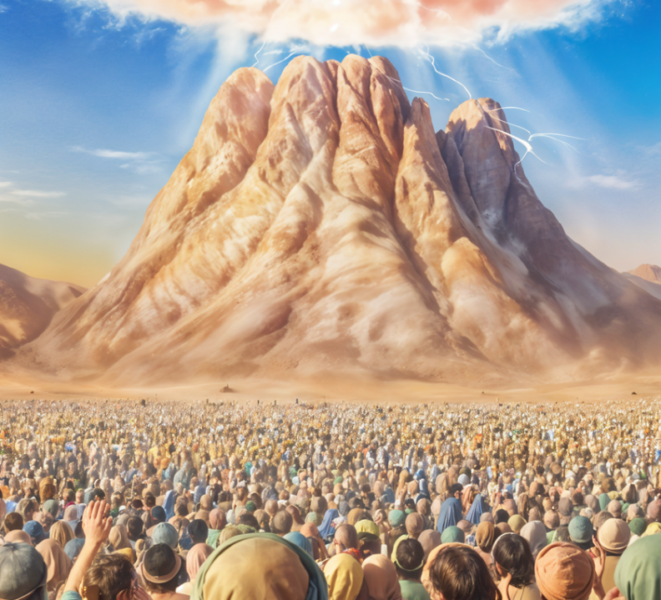
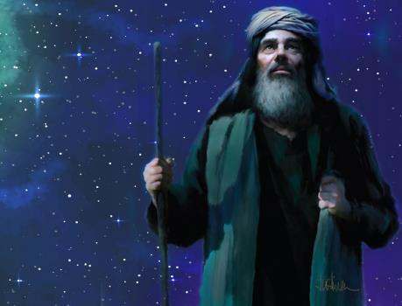
ပ​ဋိ​ညာဉ်​ခံ​ထား​သ​ည့်မေတ္တာ​တော်
Lesson 2 for January 11, 2025

Slide 2
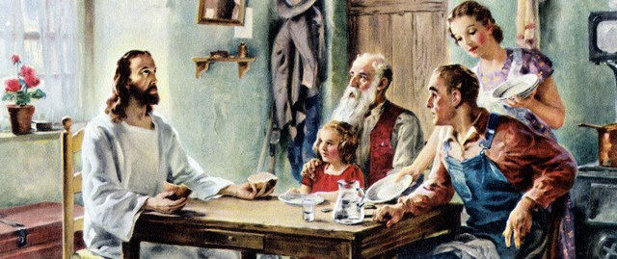
“ယေ​ရှု​က​လည်းငါ့​ကို​ချစ်​သော​သူ​သည်ငါ့​စ​ကား​ကိုနား​ထောင်​လိ​မ့်​မည်။ငါ့​ခ​မည်း​တော်​ သည် ထို​သူ​ကို ချစ်​တော်​မူ​သည်။ ငါ​တို့​သည်​လည်း သူ့​ဆီ​သို့​ကြွ​၍​ နေ​ရာ​ချ​မည်” (ယော ၁၄:၂၃)။

Slide 3
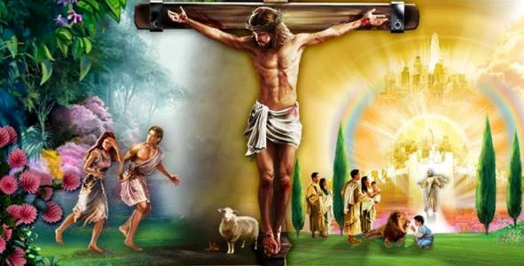
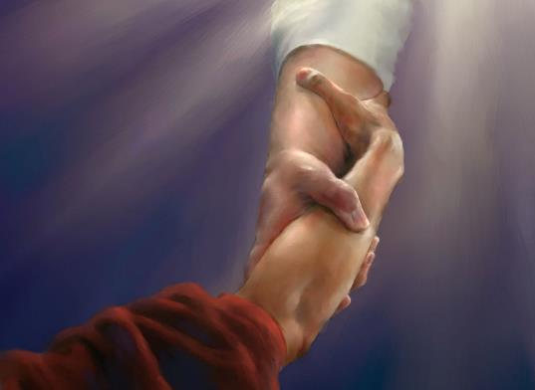
အချစ်သည်ဘုရားသခင်နှင့်ပတ်သက်သောအရာတိုင်းကိုစိမ့်ဝင်စေသည်၊ဘာဖြစ်လို့လဲဆိုတော့ဘုရားသခင်သည်ချစ်ခြင်းမေတ္တာဖြစ်တော်မူ၏။
အပြစ်ကလူသားတွေကိုဘုရားသခင်နဲ့ ခွဲထုတ်လိုက်တဲ့အခါ ဘုရားသခင်ကလူသားတွေနဲ့ ပဋိညာဉ်ဖွဲ့ခဲ့တယ်။
ဤပဋိညာဉ်၏အကြောင်းရင်းကားအဘယ်နည်း။ ယင်းတွင် ဘုရားသခင်၏မေတ္တာသည်အဘယ်အခန်းကဏ္ဍမှပါဝင် သနည်း။ ပဋိညာဉ်၏အခြေအနေများကား အဘယ်နည်း။
ဘု​ရား​သ​ခင်​၏​ ထာ​ဝ​ရ​မေတ္တာ​တော်
ဘုရားသခင်သည်လူတိုင်းကိုကယ်တင်ခြင်းသို့ရောက်စေလိုသည်။
ပဋိညာဉ် အကြောင်းရင်း။
ဘုရားသခင်၏ချစ်ခြင်းမေတ္တာ၏အခြေအနေများ
ပဋိညာဉ်၏အခြေအနေများ။
ဘုရားသခင်ရဲ့ မေတ္တာတော်ကို တုံ့ပြန်ပါ။
ဘုရားသခင်ရဲ့ ချစ်ခြင်းမေတ္တာအပေါ် ကျွန်ုပ်တို့ရဲ့ တုံ့ပြန်မှု၊
ဘုရားသခင်ရဲ့ ချစ်ခြင်းမေတ္တာကို ပေးပို့သူတွေ။

Slide 4
ဘု​ရား​သ​ခင်​၏​ ထာ​ဝ​ရ​မေတ္တာ​တော်

Slide 5
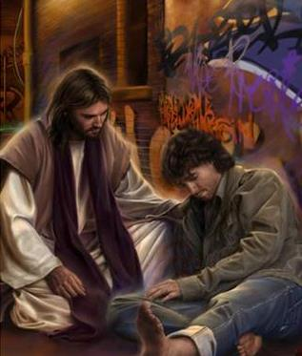
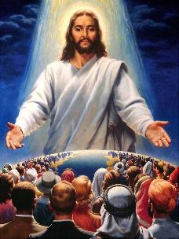
ဘုရားသခင်သည်လူတိုင်းကိုကယ်တင်ခြင်းသို့ရောက်စေလိုသည်။
ထိုသို့​ပြု​ခြင်း​သည်ကောင်းမြတ်​၍ငါ​တို့​၏​ကယ်တင်ရှင်​ဘုရားသခင်​ရှေ့​တော်​၌နှစ်သက်​လက်ခံ​ဖွယ်​ဖြစ်​၏။ လူသား​အားလုံး​ကယ်တင်​ခြင်း​ခံရ​လျက် သမ္မာတရား​ကို​သိရှိ​ခြင်း​သို့​ရောက်​စေရန် ဘုရားသခင်​အလိုရှိ​တော်မူ​၏။(1 Timothy 2:3-4)
ဘုရားသခင်သည်ကျွန်ုပ်တို့အားလွန်စွာချစ်တော်မူသောကြောင့်လူအပေါင်းတို့သည် အပြစ်မှ ကယ်တင်ခြင်းသို့ရောက်မည် (ယော၊ ၃း၁၆)။
ဘုရားသခင်ရှေ့တော်၌ကယ်တင်ခြင်းသို့ရောက် ရန်မထိုက်တန်ဟုယူဆနိုင်သောမည်သူမျှမရှိပါ။ဘု​ရား​သ​ခင်​၏​မေတ္တာ​တော်​သည် ​လူ​တိုင်း​ကို​လက်​ခံ​သည် (ဆာ ၁၄၅:၉)။
ကယ်တင်ခြင်းသည်ဘုရားသခင်၏အလိုတော်ပေါ်၌သာမူတည်လျှင်ကျွန်ုပ်တို့အားလုံးကယ်တင်ခြင်းသို့ရောက်မည် (၁တိ ၂း၃-၄။)
သို့သော်ကျွန်ုပ်တို့သည်ကယ်တင်ခြင်းသို့ရောက်လိုခြင်းရှိ၊မရှိဆုံးဖြတ်ရန်ကျွန်ုပ်တို့အားလွတ်လပ်ခွင့်ပေးထားသည်။ကျွန်ုပ်တို့သည်ကိုယ်တော်၏မေတ္တာတော်ကို တုံ့ပြန်လိုလျင်၊"ကျေးဇူးပြု၍ ဖိတ်ကြားချက်ကို လက်ခံပါ... အသက်ရှင်ပါ!" (ယေဇ. ၃၃:၁၁။)

Slide 6
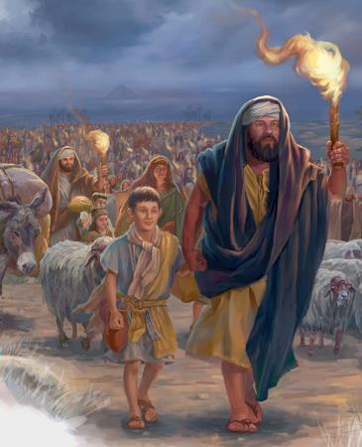
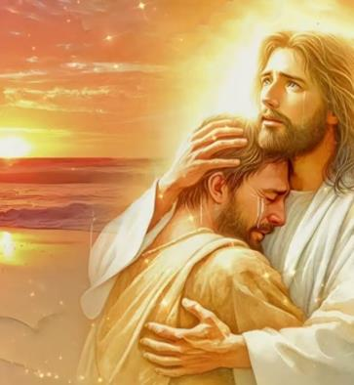
ပဋိညာဉ် အကြောင်းရင်း။
'သို့ရာတွင်ထာဝရဘုရား​သည်သင်​တို့​ကိုချစ်​တော်မူ​သောကြောင့်​လည်းကောင်း​၊သင်​တို့​၏​ဘိုးဘေး​တို့​အား​ကျိန်ဆို​တော်မူ​ခဲ့​သည့်​ကတိ​တော်​ကိုတည်​စေ​သောကြောင့်​လည်းကောင်းထာဝရဘုရား​သည်အားကြီး​သော​လက်​တော်​ဖြင့်သင်​တို့​ကိုထုတ်ဆောင်​တော်မူ​၏​။ကျွန်ခံရာ​အိမ်​အီဂျစ်​ဘုရင်​ဖာရော​မင်းကြီး​၏​လက်​မှ ရွေးနုတ်​တော်မူ​၏​။ 'တရားဟောရာကျမ်း 7:8
အာဗြဟံ၊ ဣဇာက်၊ ယာကုပ်တို့နှင့် ဖွဲ့ခဲ့သော ပဋိညာဉ်ကို သက်တမ်းတိုးရန် ဘုရားသခင်သည် ဣသရေလလူတို့ကို အီဂျစ်ပြည်မှ နှုတ်ဆောင်သောအခါ၊ စကားတော်ကို ပြည့်စုံစေရန်မျှသာ လုပ်ဆောင်ခဲ့ခြင်းမဟုတ်ပါ။(တရား၇:၈)။)“ထာဝရဘုရားသည်သင်တို့ကိုချစ်တော်မူသော ကြောင့်”ဖြစ်သည်။
ဘုရားသခင်သည် ကျွန်ုပ်တို့နှင့် ပဋိညာဉ်ဖွဲ့ရခြင်း၏ အကြောင်းရင်းကို အဓိပ္ပာယ်ဖွင့်ဆိုရန် အသုံးပြုသည့် စကားလုံးသည် hesed (Hebrew word) ချစ်ခြင်းဖြစ်သည်၊ ဆိုလိုသည်မှာ၊
ဘုရားသခင်၏ ကရုဏာ၊ ကရုဏာနှင့် ချစ်ခြင်းမေတ္တာ
ချစ်ခင်ကြင်နာမှု သို့မဟုတ် သစ္စာရှိသော ချစ်ခြင်းမေတ္တာသည်အပြန်အလှန်ချစ်ခြင်းမေတ္တာတစ်ခုအတွင်း၌ အခြားသူတစ်ဦးကိုသစ္စာစောင့်သိသည်။
တစ်ဖက်လူက တူညီတဲ့ ကရုဏာနဲ့ မေတ္တာကို အပြန်အလှန်ပြသတဲ့ ရည်ရွယ်ချက်နဲ့ ပြသတဲ့ မေတ္တာ
ဘုရားသခင်၏ ချစ်ခြင်းမေတ္တာသည် ယုံကြည်စိတ်ချရသော၊ စဉ်ဆက်မပြတ်၊ တည်တံ့သည်။ သို့သော် ထိုမေတ္တာမှ ကျွန်ုပ်တို့ ရရှိနိုင်သော အကျိုးကျေးဇူးများသည် ကျွန်ုပ်တို့၏တုံ့ပြန်မှုပေါ် မူတည်၍ အခြေအနေအချိန်အခါဖြစ်သည် (ဆာ ၂၅း၁၀။)

Slide 7
ဘုရားသခင်ချစ် ခြင်းမေတ္တာ၏ အခြေအနေများ

Slide 8
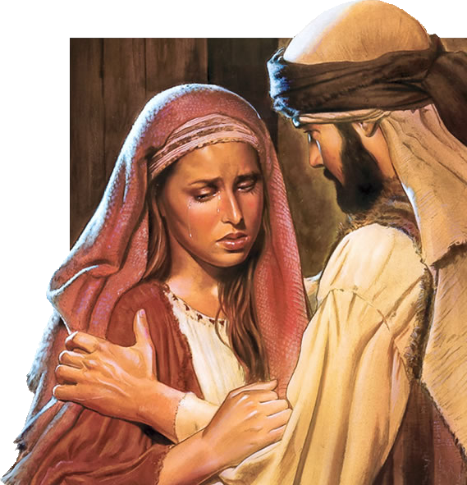
ပဋိညာဉ်၏အခြေအနေများ။
အကြောင်းမူကားကြီးမြတ်​၍ အံ့ဩဖွယ်​ကောင်း​သော သင်​၏​ဘုရားသခင်​ထာဝရဘုရား​သည် သင်​နှင့်အတူ​ရှိ​တော်မူ​၏​။ 'ရားဟောရာကျမ်း 7:21
ကျွန်ုပ်တို့သည် ကိုယ်တော်နှင့်ဝေးကွာသောအခါ ဘုရားသခင်သည် ကျွန်ုပ်တို့ကို မချစ်တော့ကြောင်း အချို့သောကျမ်းပိုဒ်များက ကျွန်ုပ်တို့အားပြောသည် (ယေ. ၁၆:၅။)
သို့ရာတွင်၊ ဘုရားသခင်က “သူတို့ကို နောက်တဖန် မချစ်တော့ပါ” ဟု အတိအကျ အတိအကျ ပြောထားသည့် ဟောရှေကျမ်းတွင် နမူနာကို ကြည့်ကြစို့ (ဟောရှေ ၉:၁၅။)သိပ်မကြာခင်မှာ ဘုရားသခင်က “သူတို့ကို လွတ်လွတ်လပ်လပ်ချစ်မယ်”လို့ပြောသည် (ဟော. ၁၄:၄)။
ဘုရားသခင်၏ ချစ်ခြင်းမေတ္တာသည် ထာဝရဖြစ်သည်။ ကျွန်ုပ်တို့ကို ချစ်ခြင်းမေတ္တာကို ဘယ်တော့မှ မရပ်တန့်ပါ (ဆာ၊ ၁၃၆း၁။) သို့သော် ထိုမေတ္တာ၏ အကျိုးကျေးဇူးများကို ကျွန်ုပ်တို့ရရှိနိုင်စေရန်အတွက် အခြေအနေများကို သတ်မှတ်ပေးထားသည်။
သူ့ကိုချစ်ပါ (ယော. ၁၆:၂၇)
သူ့ကို ဆက်ချစ်ပါ (ယော. ၁၅:၉; ယုဒ ၂၁)
ပညတ်တော်တို့ကို စောင့်ရှောက်လော့ (ယော ၁၄း၂၁၊ ၁ယော ၅း၃)၊
အချင်းချင်းချစ်ကြလော့ (ယော. ၁၅:၁၇; ၁ယော. ၄:၁၂)

Slide 9
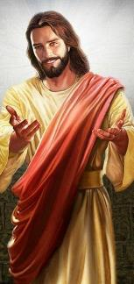
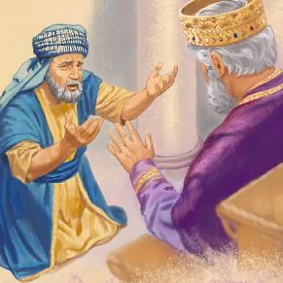
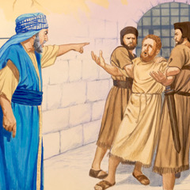
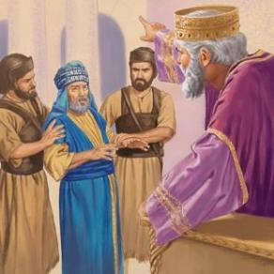
ဘုရားသခင်ရဲ့မေတ္တာတော်ကိုတုံ့ပြန်ပါ။
'ဘုရားသခင်​သည် ငါ​တို့​ကို​ဦးစွာ​ချစ်​တော်မူ​သောကြောင့် ငါ​တို့​သည်​လည်း​ချစ်​ကြ​၏။ 'ရှင်ယောဟန်ဩဝါဒစာပထမစောင် 4:19
ဘုရားသခင်သည် အမြဲတမ်း ပထမဆုံး လှုပ်ရှားမှုကို ပြုလုပ်သည်။ ငါတို့ဘာမှမလုပ်ခင်မှာ ငါတို့ကိုချစ်တယ်။ (ယေ. ၃၁:၃။)
ဘုရားသခင်ရဲ့ချစ်ခြင်းမေတ္တာနဲ့ငါတို့အတွက်ဖန်ဆင်းထားတဲ့ကြီးမြတ်တဲ့စွန့်လွှတ်စွန့်စားမှုတွေကို ကျွန်ုပ်တို့သိမြင်တဲ့အခါ၊ ကျွန်ုပ်တို့ရဲ့သဘာဝတုံ့ပြန်မှုက သူ့ကိုချစ်ပြီး အချင်းချင်းချစ်ဖို့ပါပဲ (၁ယော ၄း၉-၁၀၊ ၁၉။)
ကံမကောင်းစွာပဲ၊ လူတိုင်းက တူညီတဲ့ တုံ့ပြန်မှုမျိုး မဟုတ်ပါဘူး။ တစ်ခါတစ်ရံ ဘုရားသခင်သည် ကျွန်ုပ်တို့ကို မည်မျှချစ်သည်ကို မေ့သွားနိုင်သည်။ ယေရှုသည် ဤအရာကို ပုံဥပမာဖြင့် စံနမူနာပြခဲ့သည် (မ၊ ၁၈း၂၃-၃၅။)
သူ၏သခင်ထံတွင် လူတစ်ဦး၏ကြွေးမြီသည် နှစ်ပေါင်း 200,000 အလုပ်နှင့် ညီမျှသည်။ သခင်သည် ချစ်ခြင်းမေတ္တာကြောင့် ခွင့်လွှတ်တော်မူ၏။
သူရရှိခဲ့တဲ့ ချစ်ခြင်းမေတ္တာကို မေ့သွားလို့ ဒီကျွန်က အလုပ်သုံးလနဲ့ ညီမျှတဲ့ သူ့အစေခံဆီက တောင်းဆိုခဲ့တယ်။ အဘယ်ကျေးဇူးရှိသနည်း။ “မင်းကို ငါသနားသလိုမျိုး မင်းရဲ့ ကျွန်ချင်းကိုလည်း သနားမနေသင့်ဘူးလား” (မ. ၁၈:၃၃။)

Slide 10
ဘုရားသခင်ရဲ့ ချစ်ခြင်းမေတ္တာအပေါ် ကျွန်ုပ်တို့ရဲ့ တုံ့ပြန်မှု၊

Slide 11
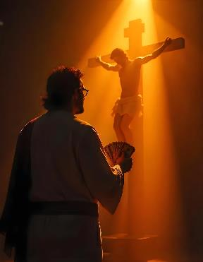
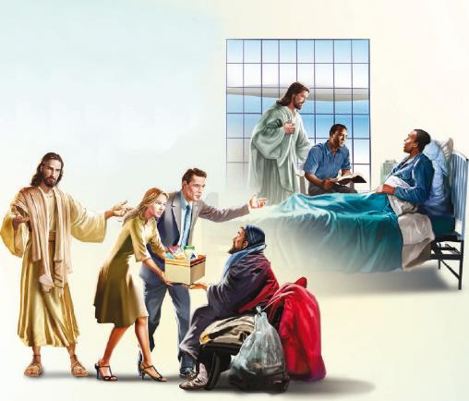
ဘုရားသခင်ရဲ့ ချစ်ခြင်းမေတ္တာကို ပေးပို့သူတွေ။
သင်​တို့​သည် အခမဲ့​ရရှိ​ကြ​သည့်​အလျောက် အခမဲ့​ပေး​ကြ​လော့။ (Matthew 10:8b NIV)
ကျွန်ုပ်တို့အတွက် ဘုရားသခင်လုပ်ဆောင်ပေးခဲ့သော အရာများအတွက် ကျွန်ုပ်တို့ မည်သို့ လျော်ကြေးပေးနိုင်မည်နည်း။ ကျွန်ုပ်တို့သည် သူ့ကို မည်သည့်နည်းဖြင့် ဆပ်နိုင်မည်နည်း။
လုံးဝမဖြစ်နိုင် (ဆာ. ၄၉:၇-၈။) သို့သော် ဘုရားသခင်သည် ကျွန်ုပ်တို့အား လက်ခံရရှိသောမေတ္တာအတွက် ပေးဆောင်ရန် သို့မဟုတ် လျော်ကြေးပေးရန် မတောင်းဆိုပါ။
ကျွန်ုပ်တို့သည်ကျွန်ုပ်တို့ရရှိထားသည့်အရာများကိုလွတ်လပ်စွာပေးပို့သူဖြစ်ကြောင်းကိုကိုယ်တော်ကျေနပ်တော်မူသည်– “ချစ်သားတို့၊ ဘုရားသခင်သည် ငါတို့ကို အလွန်ချစ်တော်မူလျှင် အချင်းချင်းလည်း ချစ်သင့်သည်” (၁ ယော. ၄:၁၁; မဿ. ၁၀:၈ခ)။
ကျွန်ုပ်တို့သည်ဘုရားသခင်ပြုခဲ့သည့်အရာများကိုပြန်မဆပ်နိုင်သော်လည်းကျွန်ုပ်တို့အပေါ်ပြုမူခဲ့သည့်အတိုင်းအခြားသူများအပေါ် ပြုမူခြင်းဖြင့်ကိုယ်တော်ကို ကျေးဇူးတင်နိုင်ပါသည်။
ဘုရားသခင်ကိုချစ်ခြင်းဆိုသည်မှာအခြားသူများကိုချစ်ခြင်းဖြစ်ပါသည် ၊ ကျွန်ုပ်တို့သည် လူတိုင်းအား ဘုရားသခင်၏ ချစ်ခြင်းမေတ္တာတရား သတင်းစကားကို အမြန်မျှဝေရမည်ဖြစ်သည်။

Slide 12
“ဘုရားသခင်သည်လူသားမိသားစုဝင်တိုင်းအတွက်နက်နဲပြီးထက်သန်သောမေတ္တာရှိတော်မူ၏။ မည်သူ့ကိုမျှ မမေ့မလျော့၊ ခိုကိုးရာမဲ့မကျန်ရစ်ဘဲ၊ရန်သူ၏လှည့်စားခြင်းကိုမခံရ‌စေပါ။ […]ဘုရားသခင်ကိုယုံကြည်စိတ်ချနိုင်တယ်၊အကြောင်းမူကား၊သူသည်ငါ့ကိုလွန်စွာချစ်သောကြောင့်၊ငါ့အတွက်အသေခံရန် သူ၏တစ်ပါးတည်းသောသားတော်ကိုပေးတော်မူ၏။"
EGW (Fundamentals of Christian Education, pg. 299)
“ခရစ်တော်သည်စိတ်နှလုံး၌ကျိန်းဝပ်တော်မူသောအခါ၊ဝိညာဉ်တော်သည် ချစ်ခြင်းမေတ္တာနှင့် ပြည့်စုံလိမ့်မည်၊၊သူနှင့်ပေါင်းသင်းဆက်ဆံခြင်း၌ဝမ်းမြောက်ခြင်းနှင့်တကွ၊ထိုသူကိုဆင်ခြင်ခြင်း၌မိမိကိုယ်ကိုမေ့လျော့လိမ့်မည်။ခရစ်တော်အားချစ်ခြင်းသည်လုပ်ဆောင်ချက်၏နွေဦးဖြစ် လိမ့်မည်။ ဘုရားသခင်၏ ချုပ်ချယ်သော ချစ်ခြင်းမေတ္တာကို ခံစားရသူများသည် ဘုရားသခင်၏ လိုအပ်ချက်များကို ပြည့်မီရန် မည်မျှ အနည်းငယ်မျှ ပေးဆောင်ရမည်ကို မတောင်းဆိုပါနှင့်။သူတို့သည်အနိမ့်ဆုံးစံနှုန်းကိုမတောင်းဆိုသော်လည်း၊သူတို့၏ရွေးနှုတ်ရှင်၏အလိုတော်နှင့်အညီပြီးပြည့်စုံသောလိုက်လျောညီထွေရှိရန်ရည်ရွယ်သည်။ပြင်းပြသောဆန္ဒဖြင့် သူတို့သည်အားလုံးကို စွန့်ကြဲပြီး သူတို့ရှာနေသော အရာဝတ္ထု၏တန်ဖိုးနှင့် အချိုးကျသော အတိုးနှုန်းကို ထင်ရှားစေသည်။”
EGW (Steps to Christ, pg. 44)

